Slide 1
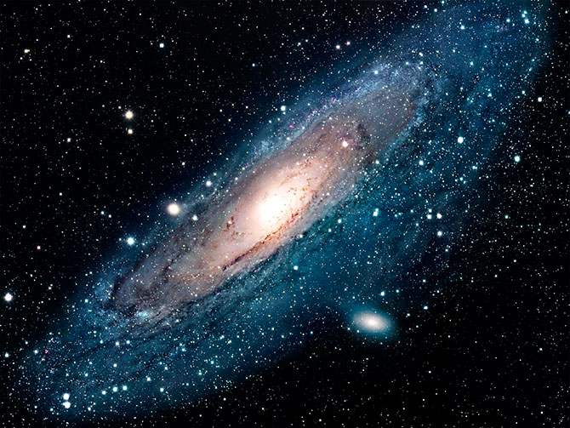

Slide 2
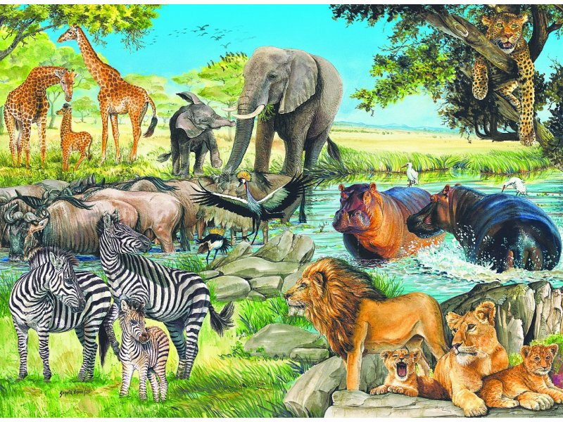

Slide 3
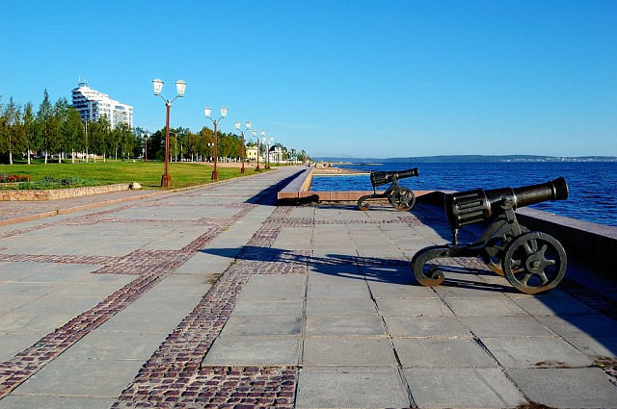

Slide 4
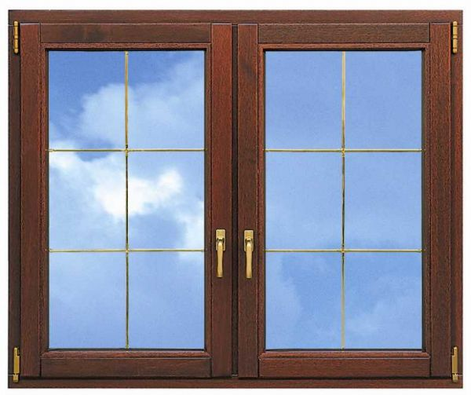
Квартира №1

Slide 5
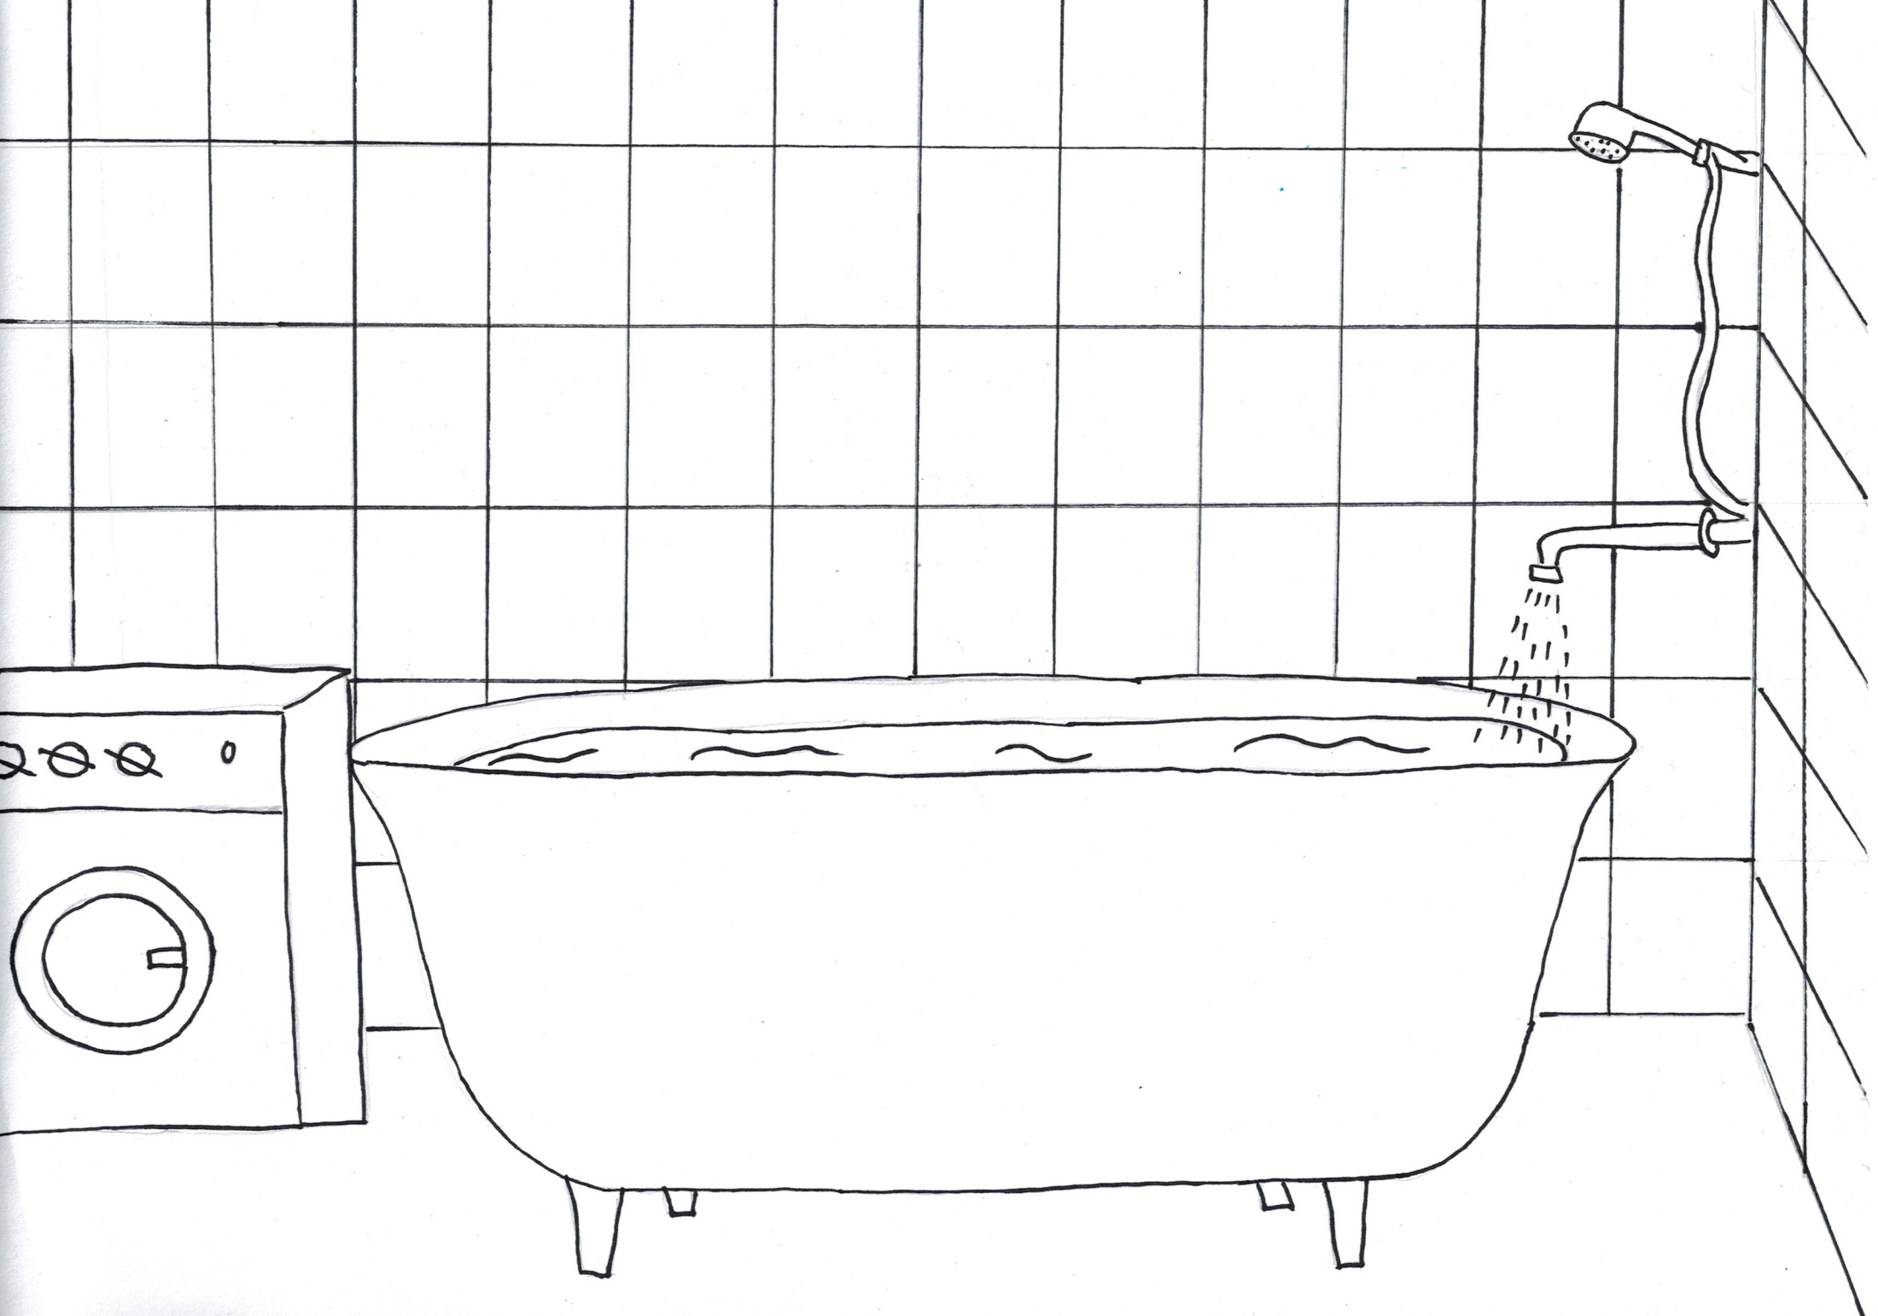

Slide 6
Квартира №2

Slide 7
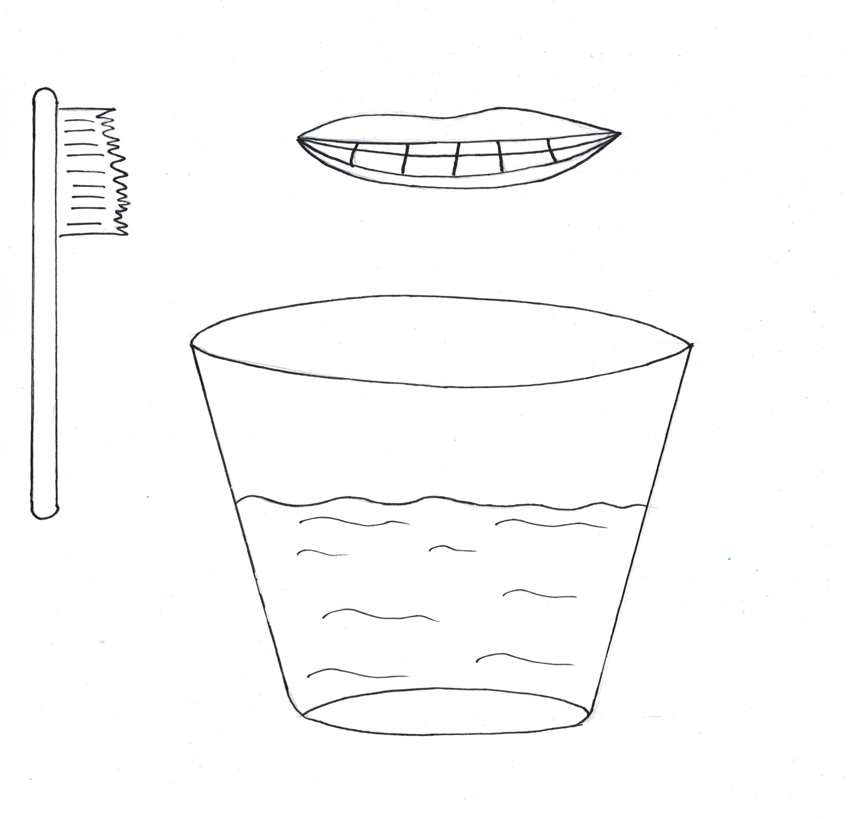

Slide 8
Квартира №3

Slide 9
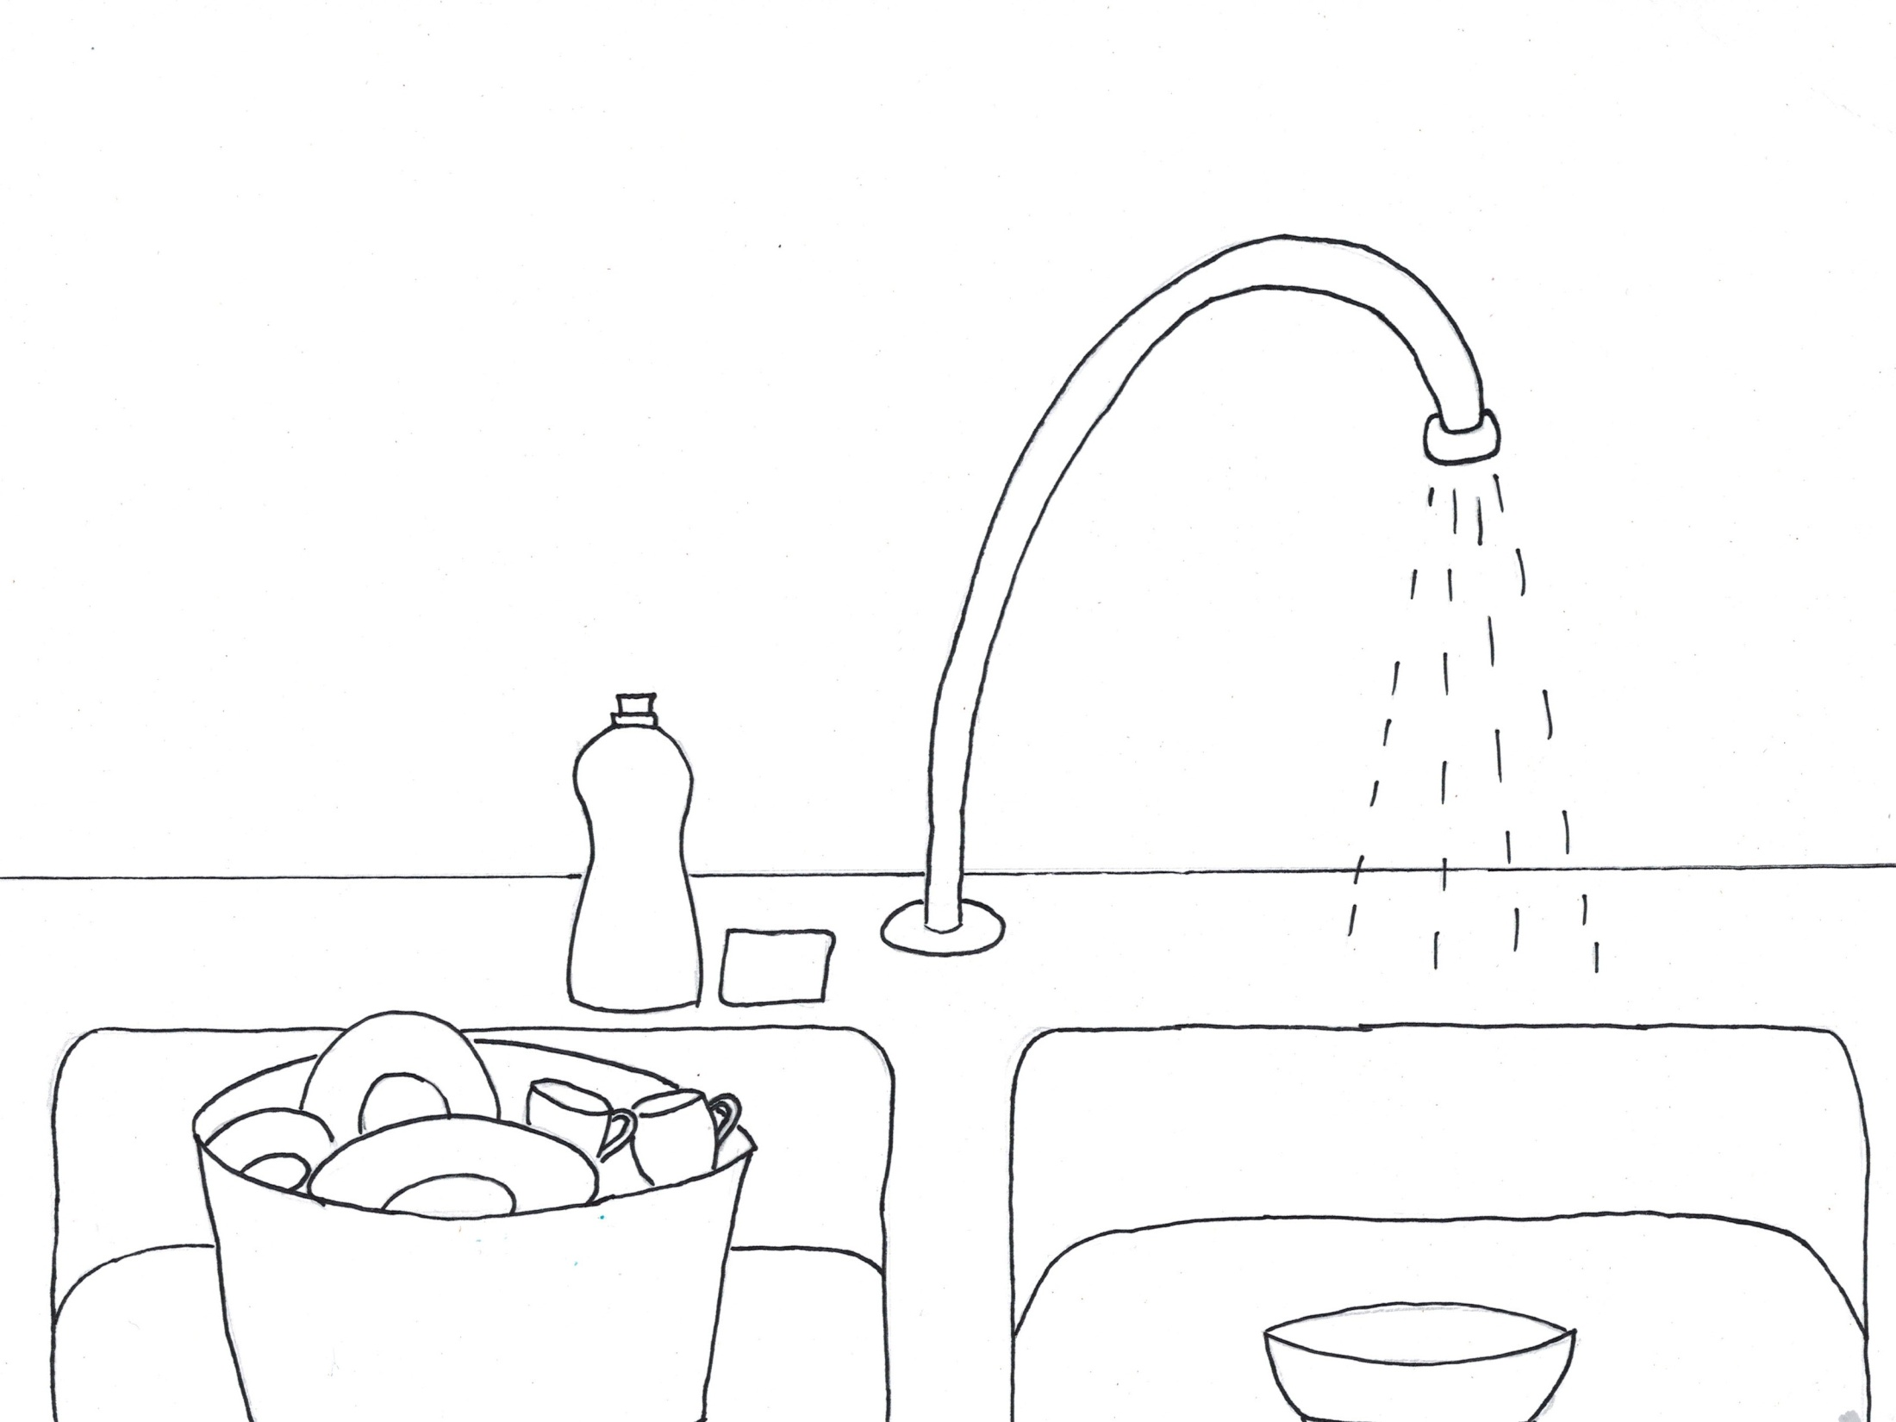

Slide 10
Квартира №4

Slide 12
Квартира №5

Slide 14
Квартира №6

Slide 15
